Slide 1
CSS3
——过渡、动画

Slide 2
内容提要
CSS3 过渡
变形过渡
CSS3 动画
关键帧
简单动画效果
动画属性与变形属性结合应用

Slide 3
变形语法复习
语法
transform：none |
translate(length[,length])? translateX(length)? translateY(length)?
rotate(angle) ? rotateX(angle) ？ rotateY(angle)
scale(number[,number])?scaleX(number)? scaleY(number)?
skew(angle[,angle])? skewX(angle) || skewY(angle)?
transform-style: preserve-3d;
perspective-origin: x y;

Slide 4
过渡效果语法
语法
transition：[ transition-property ] || [ transition-duration ] || [ transition-timing-function ] || [ transition-delay ]
默认值：看每个独立属性
取值
[ transition-property ]： 检索或设置对象中的参与过渡的属性
[ transition-duration ]： 检索或设置对象过渡的持续时间
[ transition-timing-function ]： 检索或设置对象中过渡的动画类型
[ transition-delay ]： 检索或设置对象延迟过渡的时间

Slide 5
过渡效果语法
transition-property
语法
transition-property：all | none | property,property ...
默认值：all
取值
all： 所有可以进行过渡的css属性
none： 不指定过渡的css属性
property： 指定要进行过渡的css属性
说明
检索或设置对象中的参与过渡的属性。
如果提供多个属性值，以逗号进行分隔。

Slide 6
过渡效果语法
transition-duration
语法
transition-duration：time[ ,time ]...
默认值：0
取值
time： 指定对象过渡的持续时间
说明
检索或设置对象过渡的持续时间。
如果提供多个属性值，以逗号进行分隔。

Slide 7
过渡效果语法
transition-time-function
语法
transition-timing-function：linear | ease | ease-in | ease-out | ease-in-out | cubic-bezier(number, number, number, number)
默认值：ease
说明
检索或设置对象中过渡的动画类型。
如果提供多个属性值，以逗号进行分隔。

Slide 8
过渡效果语法
取值
linear： 线性过渡。等同于贝塞尔曲线(0.0, 0.0, 1.0, 1.0)
ease： 平滑过渡。等同于贝塞尔曲线(0.25, 0.1, 0.25, 1.0)
ease-in： 由慢到快。等同于贝塞尔曲线(0.42, 0, 1.0, 1.0)
ease-out： 由快到慢。等同于贝塞尔曲线(0, 0, 0.58, 1.0)
ease-in-out： 由慢到快再到慢。等同于贝塞尔曲线(0.42, 0, 0.58, 1.0)
cubic-bezier(number, number, number, number)： 贝塞尔曲线类型

Slide 9
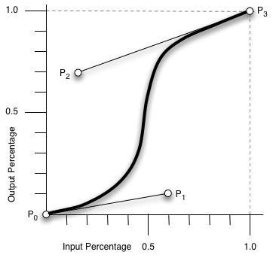
过渡效果语法
三阶的贝塞尔曲线公式为：
cubic-bezier(number, number, number, number)

Slide 10
过渡效果语法
transition-delay
语法
transition-delay：time[ ,time ]...
默认值：0
取值
time： 指定对象过渡的延迟时间
说明
检索或设置对象延迟过渡的时间。
如果提供多个属性值，以逗号进行分隔。

Slide 11


过渡效果语法
当鼠标移动到块上时，边框颜色发生变化，块元素的背景色发生变化，但仅仅背景色是过渡效果

Slide 12
过渡效果语法
缩写方式：
transition:border-color 0.5s ease-in 0.1s, background-color 0.5s ease-in 0.1s, color 0.5s ease-in 0.1s;
拆分方式：
transition-property:border-color, background-color, color; transition-duration:0.5s, 0.5s, 0.5s;
transition-timing-function:ease-in, ease-in, ease-in;
transition-delay:0.1s, 0.1s, 0.1s;

Slide 13
过渡效果语法
缩写方式：
transition:border-color 0.5s ease-in 0.1s, background-color 0.5s ease-in 0.1s, color 0.5s ease-in 0.1s;
如果定义了多个过渡的属性，而其他属性只有一个参数值，则表明所有需要过渡的属性都应用同一个参数值。据此可以如此拆分：
transition-property:border-color, background-color, color; transition-duration:0.5s;
transition-timing-function:ease-in;
transition-delay:0.1s;

Slide 14
动画基础
animation
动画
关键帧

Slide 15
动画基础
关键帧语法
@keyframes name{
from { Properties:Properties value; }
Percentage { Properties:Properties value; }
to { Properties:Properties value; }
}
样例
@-webkit-keyframes move{
0% { margin-left: 100px; background: green; }
40% { margin-left: 150px; background: orange; }
60% { margin-left: 75px; background: blue; }
100% { margin-left: 100px; background: red; }
}

Slide 16
animation属性
-webkit-animation-name:move; /*动画属性名，前面keyframes样例定义的动画名*/
-webkit-animation-duration: 10s; /*动画持续时间*/
-webkit-animation-timing-function: ease-in-out; /*动画帧频，和transition-timing-function是一样的*/
ease | linear | ease-in | ease-out | cubic-Bezier (n1 , n2, n3, n4)
-webkit-animation-delay: 2s; /*动画延迟时间*/
-webkit-animation-iteration-count: 10; /*动画循环次数，infinite为无限次*/
-webkit-animation-direction: normal; /*定义动画播放方式*/
默认normal，动画正常播放； alternate，动画轮流反向播放
animation-fill-mode: forwards;动画停留在最后一帧

Slide 17
animation属性
缩写：
animation:[<animation-name> || <animation-duration> ||<animation-timing-function> || <animation-delay> ||<animation-iteration-count> || <animation-direction>]
.all { -webkit-animation:autoscroll 5s linear 1s infinite; }

Slide 18
animation与transition
……
animation
对比
transition
Transition：对元素某个属性或多个属性的变化，进行控制，但只有两个关键贞 开始 和 结束
Animation：对元素某个属性或多个属性的变化，进行控制，可以设置多个关键贞
Transition与Animation:
transition需要触发一个事件
animation不需要触发任何事件

Slide 19

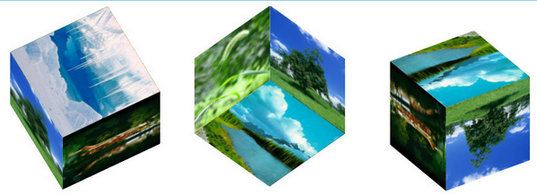
综合动画效果
魔方效果
1.运用hover与transform、transition相结合
2.运用animation与transform相结合

Slide 20

综合动画效果
旋转圆柱效果

Slide 21
练习
练习今天所学css3知识点

Slide 22
谢 谢

